Slide 1

SFR SaNeC
‘Santé mentale, Neurosciences et Comportement’
Laurence TACONNAT & Marie GOMOT
Commission Recherche 2025

Slide 2

Orientation et Objectifs du projet 2024-2028
Élargir le périmètre de la SFR aux approches comportementales et aux applications en santé mentale,
Favoriser l’intégration des équipes ayant des compétences dans ces domaines ou pouvant enrichir ces questions de recherche, ouverture aux sciences humaines (Psychologie sociale et comportementale) et techniques (informatique).
Accroître la visibilité des recherches autour de ces axes
au niveau régional et péri-régional
Faciliter les collaborations entre les équipes à travers différentes actions de soutien
Promouvoir et animer la recherche en neurosciences, comportements et santé mentale

Slide 3
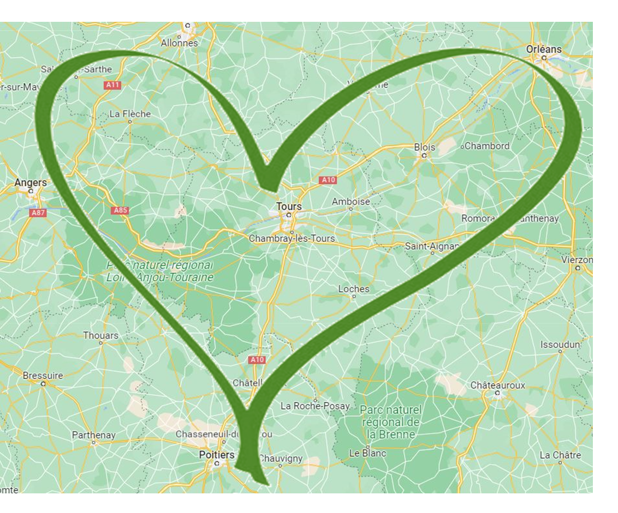
Elargissement du périmètre de la SFR
Intégration des Laboratoires PRISME de l'Université d'Orléans
et LPPL de l'Université d'Angers/Nantes

Slide 4
Constitution de la SFR
30 équipes, 10 unités reconnues par les tutelles
(Inserm, Inrae, CNRS, Universités de Tours, Orléans, Poitiers, Angers/Nantes)
4 : U1253 Inserm - Université de Tours (iBrain)
1 : EA 6300 - Université de Tours (LIFAT)
1 : EA 2114 - Université de Tours (PAVeA)
1 : EE 1901 - Université de Tours (QualiPsy)
5 : UMR 7247 INRAE- CNRS- Université de Tours (IFCE)
5 : UMR 7295 CNRS - Universités Tours et Poitiers (CeRCA)
3 : U1084 Inserm - Université de Poitiers (LNEC)
1 : EA 3808 - Université de Poitiers (NEUVACOD)
3 : UPR 4309 CNRS – Université d’Orléans(CBM)
1 : UMR 7311 CNRS - Université d’Orléans (ICOA)
2 : UMR 7355 CNRS - Université d’Orléans (INEM)
1: UPRES EA1207 - Université d’Orleans (LBLGC)
1 : UPRES 4229 - Université d’Orleans (PRISME)
1: UR 4638 - Universités Angers/Nantes (LPPL)

Slide 5
Répartition des équipes selon
3 axes thématiques
30 équipes, 10 unités
Inserm, Inrae, CNRS, Universités de Tours (13), Orléans (8), Poitiers (8), Angers-Nantes (1)
Développement et vieillissement: cerveau et comportement
Structures impliquées : UMR1253 iBraiN Inserm, PAVeA EA 2114, LIFAT EA6300 Tours; UMR 7295 CeRCA CNRS -Tours-Poitiers, Inserm U1084-LNEC, NEUVACOD EA 3808 Poitiers; UPRES 4229 PRISME, CBM, ICOA, INEM Orléans; LPPL Angers-Nantes.
Santé mentale, psychiatrie, qualité de vie
Structures impliquées : UMR1253 iBraiN Inserm, EE 1901 QUALIPSY, EA 2114 PAVeA, Tours; UMR 7295 CeRCA CNRS-Tours-Poitiers, Inserm U1084-LNEC Poitiers, INRAE 7547 Nouzilly, INEM Orléans.
Neurobiologie des grandes fonctions
Structures impliquées : UMR 7247 PRC Nouzilly; UMR1253 iBraiN Inserm, EA6300 Tours; NEUVACOD EA 3808 Poitiers; CBM, ICOA, INEM, UPRES EA 1207 LBLGC Orléans.

Slide 6
Organisation
Equipe de direction
Marie Gomot (iBraiN, Tours) & Laurence Taconnat (CeRCA, Tours) soutien de Lucie Pelissier (Inrae, Tours) pour la recherche sur l'animal
Secrétariat : Gilberte Baumann
Correspondant Poitiers: Nicolas Noiret (CeRCA)
Correspondant Orléans: Sylvain Routier (ICOA)
Correspondants Nantes-Angers: Anne Congard et Philippe Allain (LPPL)
Comité d’évaluation:
1 représentant de chaque site
Comité de Direction :
Responsables d’équipes

Slide 7
Budget Annuel 2025
Tours | 8 000
Poitiers | 4 000
Orléans Angers/Nantes | 4 000 3 000
Total : 19 000€

Slide 8
Les Actions
Contribuer à l’animation scientifique
Encourager les collaborations inter-équipes (M2R)
Favoriser la communication vers la communauté scientifique et la société
Soutenir la formation les doctorants (congrès)

Slide 9
Les actions de la SFR 2024
Animation scientifique organisée par la SFR - Journée scientifique annuelle
Soutien aux Stages de Master2 (2)
Soutien à la publication d’un article (2)
Soutien pour l’organisation de colloques et réunions scientifiques (5)
Soutien à l’accueil de conférenciers (1)
Soutien aux doctorants - communication formation (9)

Slide 10
Coût des actions de la SFR 2024
Animation scientifique organisée par la SFR (journée annuelle...) 2718.53
Soutien aux stages de M2 3500
  Soutien à la publication d’un article 1500
Soutien à l’organisation de colloques et réunions 4550
Soutien à l’accueil de conférenciers 150
Soutien à la communication et à la formation 2765
Fonctionnement SFR (comité de direction, déplacements…) 1236
Total 16419.5
(pour un budget de 16 500 €)

Slide 11
Programme de la Journée
9h00-9h30 : Accueil Café
9h30-9h40 : Introduction
Marie Gomot et Laurence Taconnat
9h40 -11h00 : Axe 1-> Développement et vieillissement : cerveau et comportement
Modératrices : Lucie Angel (CeRCA/Tours Poitiers) et Lina Guerrero-Sastoque (Laboratoire de Psychologie des Pays de la Loire Nantes/Angers)
09h40 : Pauline Quémart (LPPL Nantes/Angers) « Peut-on améliorer le langage écrit avec une intervention non langagière ? L’exemple du logiciel Brûme »
10h00 : Olivier Dupuy (Laboratoire Move/Université Poitiers) « Vieillissement neurophysiologique et métabolique : effet de l’activité physique »
10h20 : Mathilde Duflos (PAVeA /Tours) « Jeu en plein air intergénérationnel : Quelles sont les motivations et difficultés des grands-parents canadiens ? »
10h40 : Dorothée Leroux & Ilona Moutoussamy (Université de Tours) « Loire Val-Health : vers une recherche plus participative en santé »
11h00-11h30 : Pause-Café

Slide 12
Programme de la Journée
11h30 -12h30 : Axe 2-> Santé mentale, psychiatrie, qualité de vie et Axe3-> Neurobiologie des grandes fonctions
Modérateurs : Frédéric Laumonnier (iBraiN/Tours) et Arnaud Menuet (CNRS/Orléans)
11h30 : Thibault Laboute (iBraiN/Tours) « GPR158 in depression : from the structure to the ligand and from the nanobody to the first preclinical trial»
11h50 : Stéphane Mortaud (INEM/Orléans) « Exposition précoce aux polluants : action direct ou sensibilisation à risque ? »
12h10 : Roman Malo (LPPL/Nantes) « IA et réalité virtuelle au service d’une meilleure prise en charge des patients »
12h30-14h00 : Pause déjeuner sur inscription (offert par la SFR/SaNeC 4226)
& Présentation des Posters
14h00-14h20 : Présentation du nouveau laboratoire
14h00 : Anne Congard, Laboratoire de Psychologie des Pays de la Loire UR 4638.

Slide 13
Programme de la Journée
14h20-16h50 : Projets soutenus/ financés par la SFR 4226 – 2024
14h20: Jimmy BORDARIE (QualiPsy/Tours) « Ethique, Confiance, Santé »
14h35: Ilona MOUTOUSSAMY représentée par Séverine FAY (CeRCA) «Protective effects of physical activity on episodic memory during aging are explained by executive functioning »
14h50 : Marcello SOLINAS (LNEC équipe 2/Poitiers) «Delay of punishment highlights differential vulnerability to developping addiction-like behavior toward sweet food »
15h05 : Dévina UNG & Jean-Michel ESCOFFRE (iBraiN Equipe 3 et 4/Tours) « Journée thématique sphéroïdes et oragnoïdes en Région Val-de-Loire »
15h20 : Léo-Paul HEBERT (LNEC/Poitiers) « Effet thérapeutique de la stimulation de l'insula : lien avec le craving et l'insight »
15h35 : Fanny DARRAULT (iBraiN équipe 4/Tours) « Exploration de la matière blanche du gyrus précentral du macaque par IRM de diffusion 11,7T) »
15h50 : Maëlle CERTON (iBraiN équipe 2/Tours) « Cartographie cérébrale des traces mnésiques associées à un modèle murin d'adversité précoce »
16h05 : Tiphanie GONNORD (CeRCA équipe ViPsyM/Poitiers) « Bénéfices d’une intervention combinée physique et cognitive réalisée dans un environnement socialement enrichi sur la qualité de vie des personnes âgées : un essai contrôlé randomisé de 12 semaines »
16h20 : Victor NOBLE (QualiPsy/Tours) « Les profils d'identification professionnelle dans la fonction publique française »
16h35 : Zoé RANTY (iBraiN équipe 1/Tours) « Sourire vocal dans le développement typique et dans l'autisme »
Prix du meilleur poster
16h50 : Clôture de la journée

